Slide 1
Solar Sysyem
20060987 황준택
20060963 정인교

Slide 2
개요
개발 환경
프로젝트 소개
시스템 화면
제작 후기

Slide 3
개발 환경
Window 7
Visual Studio 2005
OpenGL

Slide 4
프로젝트 소개
프로젝트 주제
  Solar System(태양계)
특징
  텍스쳐맵핑을 통한 각행성별 묘사
  공전,자전 구현
  라이팅효과 적용
  줌인 시 지구 내부 구현

Slide 5
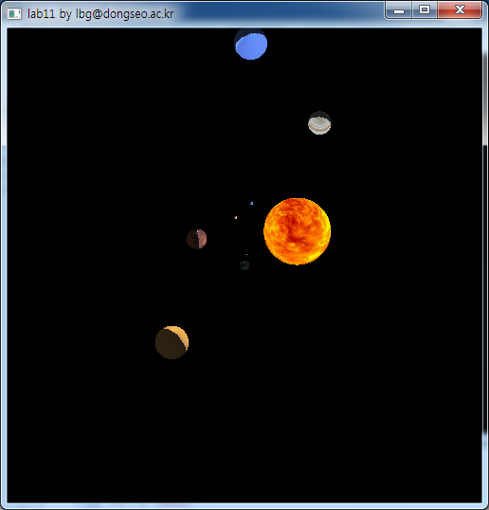
시스템 화면
실행화면
스페이스 바 공전시작
스페이스바 중지

Slide 6
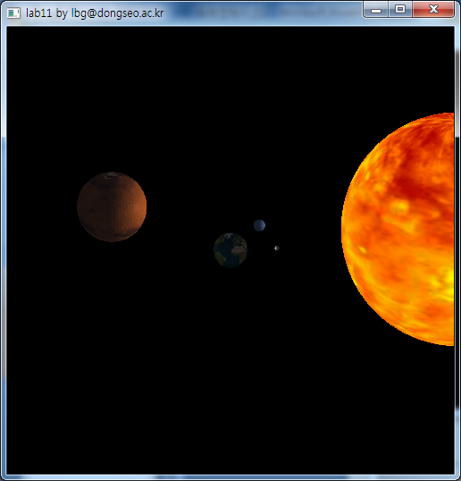
시스템 화면
마우스 오른쪽 클릭 & 드래그 이벤트로 지구를 중심으로
줌인 줌아웃 가능

Slide 7
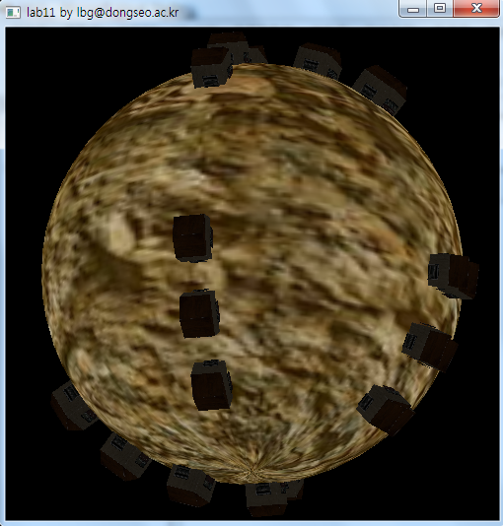
시스템 화면
지구 줌인 시 지구 내부의 모습 보임

Slide 8
제작 후기
  다양한 기법활용을 통한 OPENGL 이해
  태양계 공전과 자전은 비교적 쉽게 구현하였으나 라이팅효과에 어려움이 있었음

